Slide 1





المادة / رياضيات
الصف / الرابع
اليوم /
التاريخ/
معلمة المادة / مباركة الزبيدي

Slide 2
مراجعة ما سبق
أوجد ناتج الضرب .
يحتوي ألبوم أنس على 8 صفحات من الصور . عدد الصور في الألبوم ، إذا كانت كل صفحة تحتوي على 4 صور؟
12
في مدرسة ابتدائية 1366 طالباً . ما العدد التقريبي لطلاب هذه المدرسة ؟
21

Slide 3
القواسم و المضاعفات
فكرة الدرس/
أجدد قواسم عدد و مضاعفاته.
المفردات /
القواسم – مضاعف العدد

Slide 4

تمهيد الدرس:
عنوان الدرس/ القواسم والمضعفات
رقم الصفحة /
13
فكرة الدرس/
أجدد قواسم عدد و مضاعفاته.

Slide 5

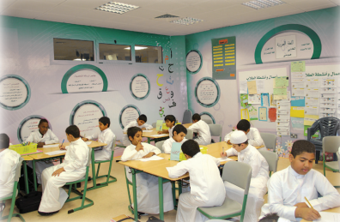
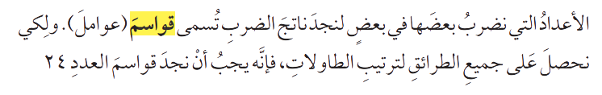
عنوان الدرس/ القواسم والمضعفات
رقم الصفحة /
13
فكرة الدرس/
أجدد قواسم عدد و مضاعفاته.
في غرفة الصف 24 طاولة .
بكم طريقة يستطيع المعلم ترتيب هذه الطاولات على شكل صفوف متساوية ؟

Slide 6



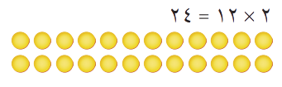

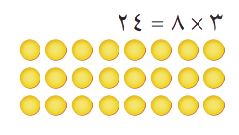
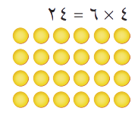
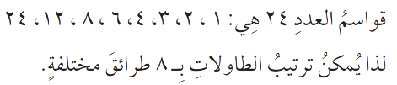
عنوان الدرس/ القواسم والمضعفات
رقم الصفحة /
13
فكرة الدرس/
أجدد قواسم عدد و مضاعفاته.

Slide 7
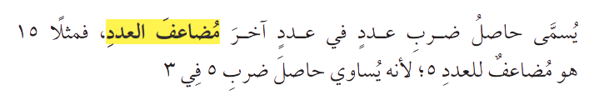

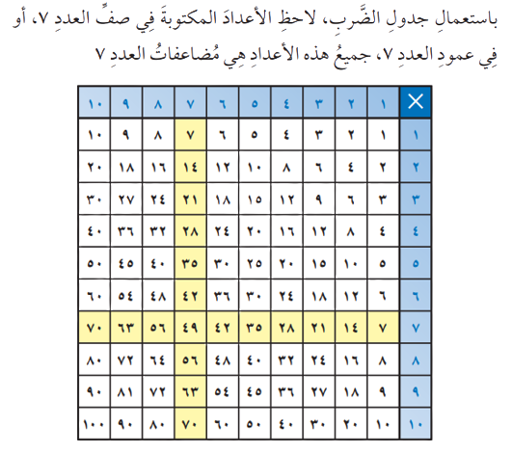

عنوان الدرس/ القواسم والمضعفات
رقم الصفحة /
14
فكرة الدرس/
أجدد قواسم عدد و مضاعفاته.

Slide 8
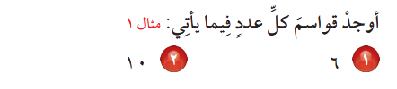


عنوان الدرس/ القواسم والمضعفات
رقم الصفحة /
14
فكرة الدرس/
أجدد قواسم عدد و مضاعفاته.

Slide 9

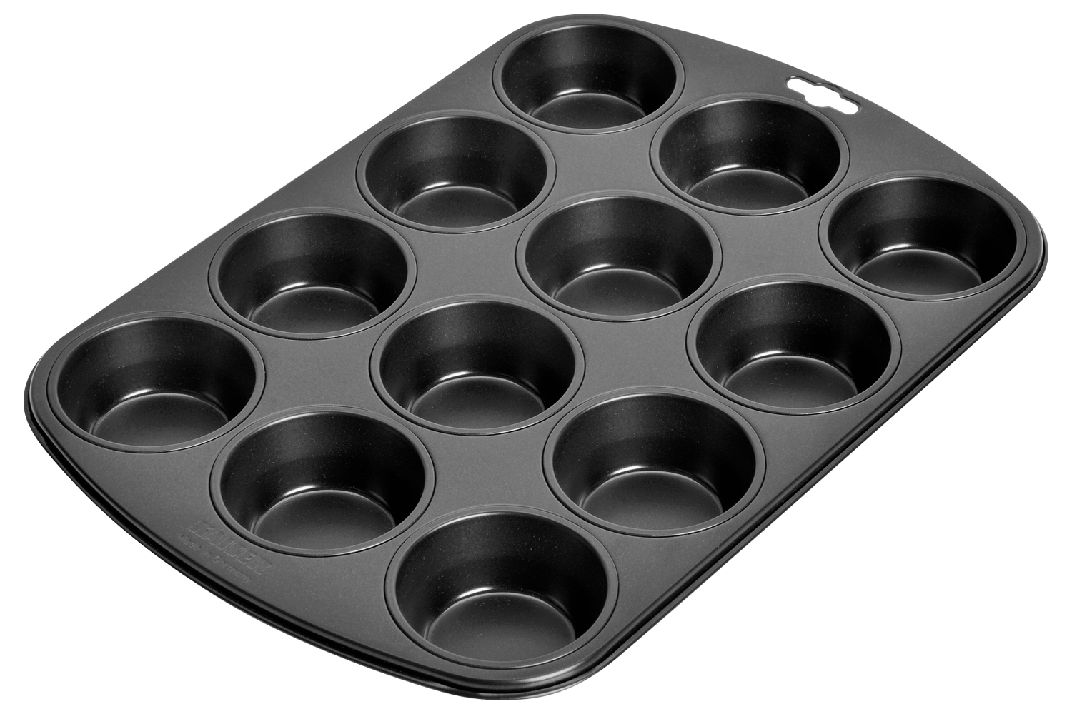
عنوان الدرس/ القواسم والمضعفات
رقم الصفحة /
14
فكرة الدرس/
أجدد قواسم عدد و مضاعفاته.

Slide 10
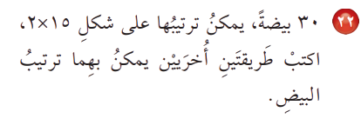
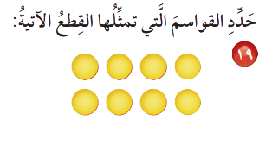
عنوان الدرس/ القواسم والمضعفات
رقم الصفحة /
15
فكرة الدرس/
أجدد قواسم عدد و مضاعفاته.

Slide 11

عنوان الدرس/ القواسم والمضعفات
رقم الصفحة /
15
فكرة الدرس/
أجدد قواسم عدد و مضاعفاته.

Slide 12
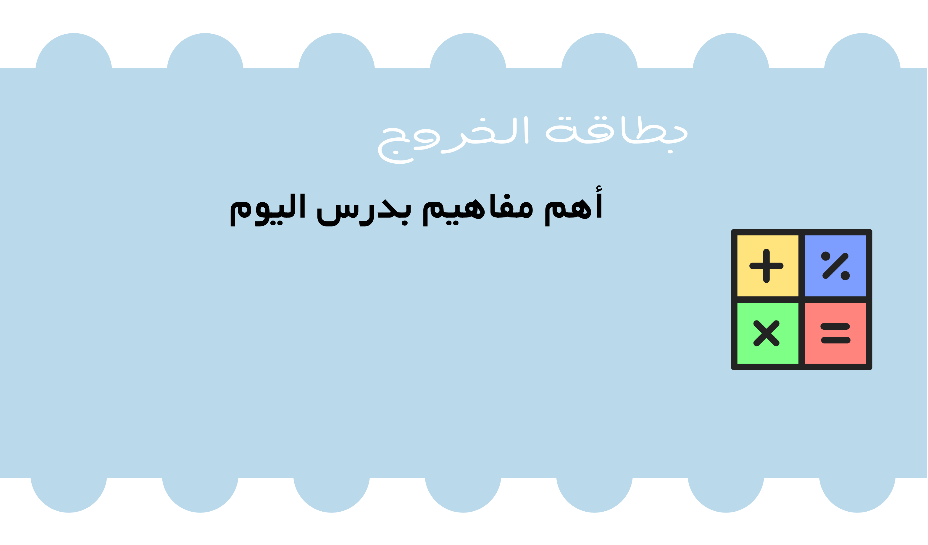
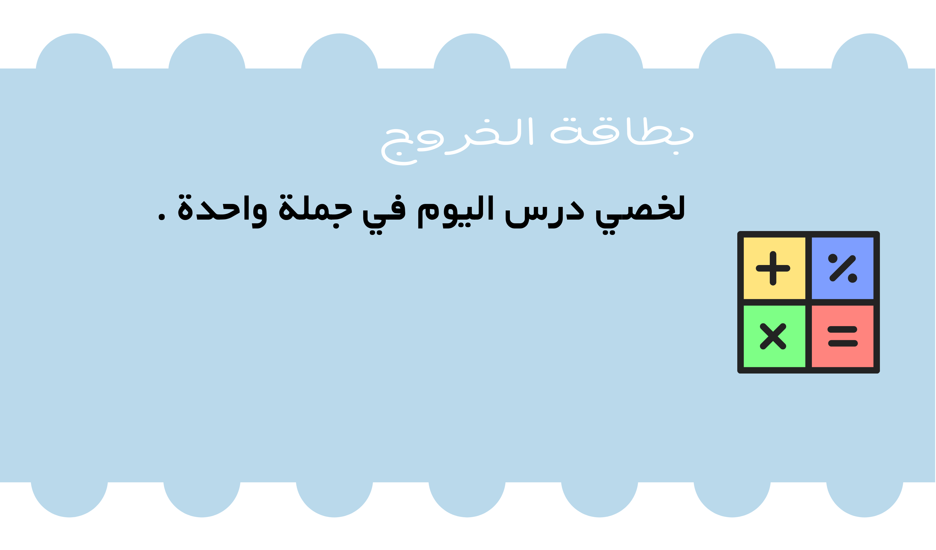
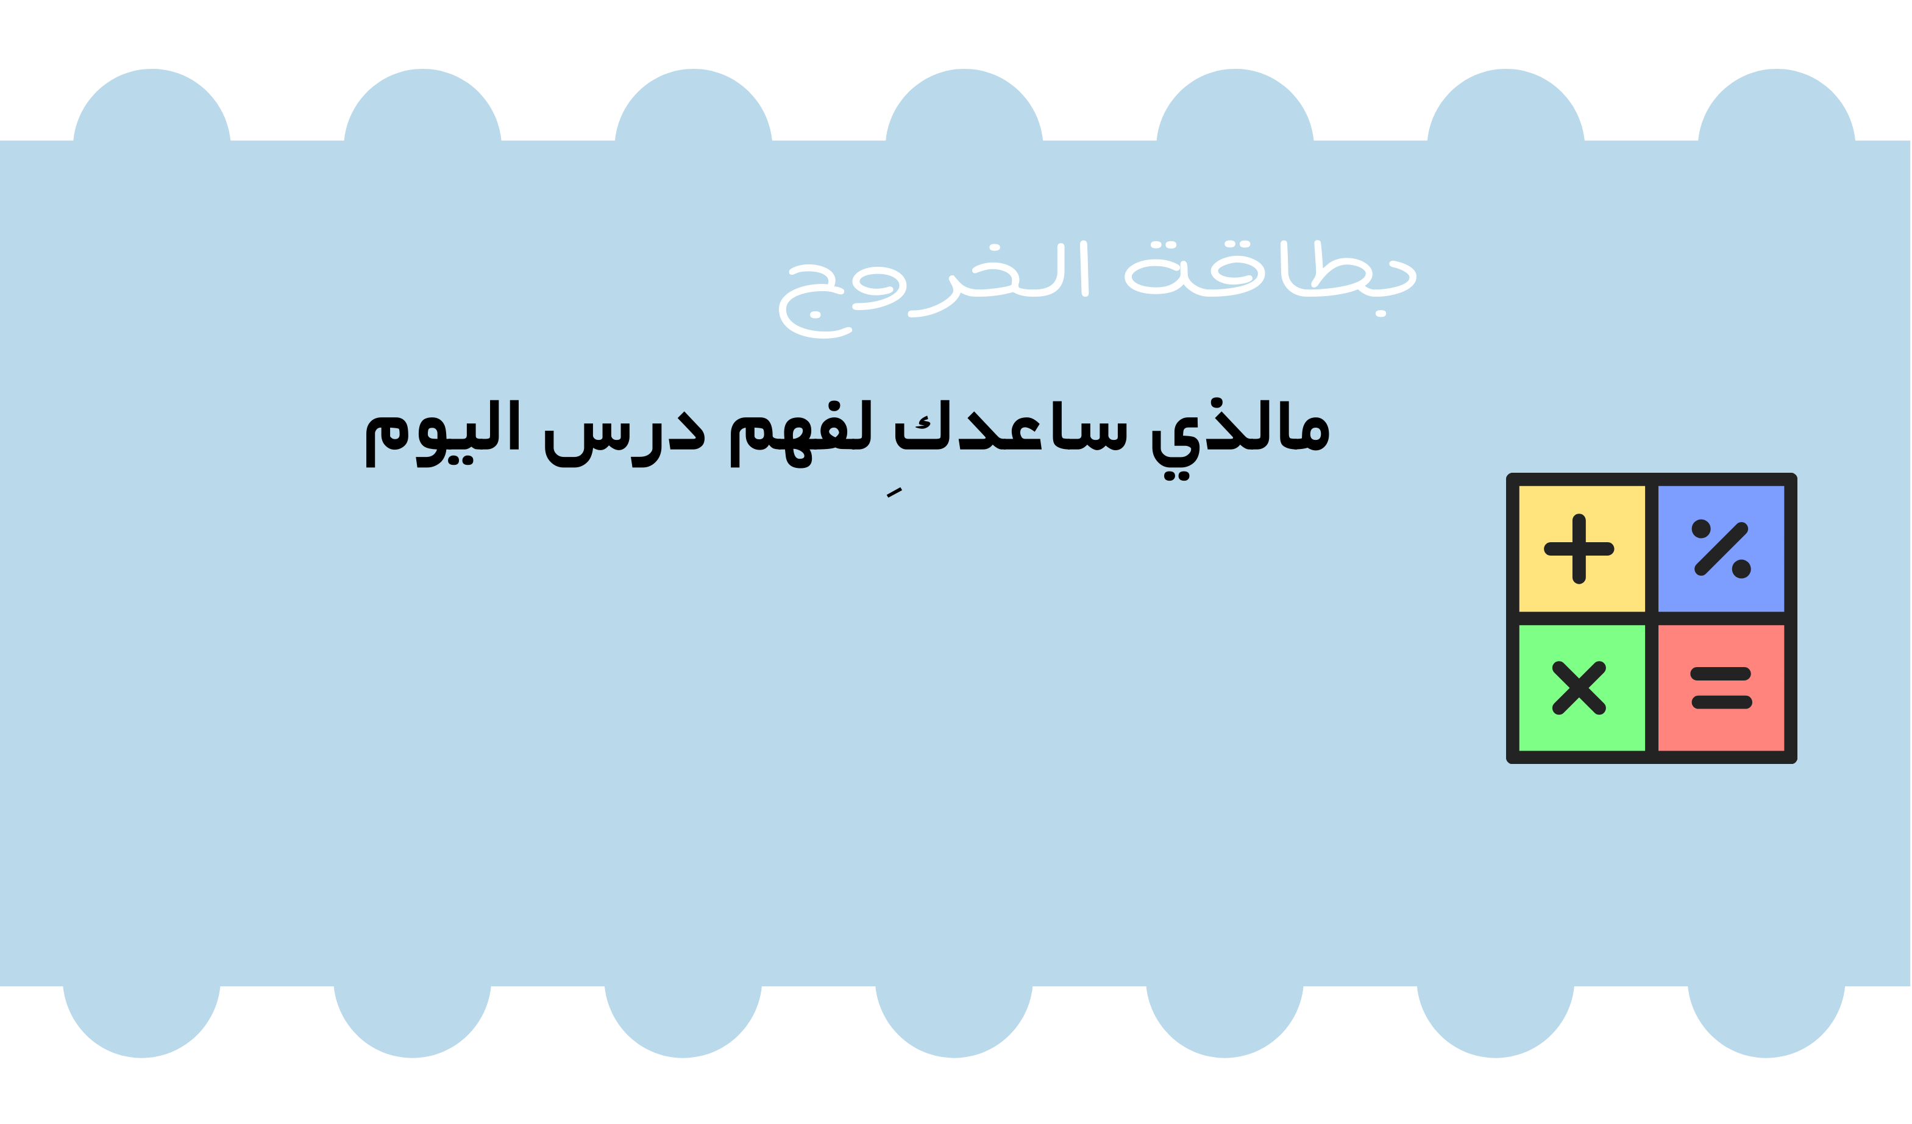
التقويم :
عنوان الدرس/ القواسم والمضعفات
رقم الصفحة /
15
فكرة الدرس/
أجدد قواسم عدد و مضاعفاته.
بطاقة الخروج

Slide 13
عنوان الدرس/ القواسم والمضعفات
رقم الصفحة /
15
المهمة الأدائية /
تلخيص درس اليوم في مطوية الفصل
الواجب المنزلي /
صفحة 15
رقم 11- 12 – 15 – 17 - 21

